Slide 1
Ownership

Slide 2
Ownership
- Inhalt -
Einleitung
Terminologie und Metriken
Hypothesen
Analyse Techniken
Effekt von Minor Contributors
Abhängigkeitsanalyse
Analyse der Ausfallprognosen
Diskussion
Quelle

Slide 3
Ownership
- Einleitung -
Eine verantwortliche Person
Ein klarer Ansprechpartner
Niemand eindeutig verantwortlich
Beiträge für Komponenten sind weit gefächert
Ownership ist veränderbar
wichtiger Forschungsbereich
Hohe Ownership vs. geringe Ownership

Slide 4
Ownership
- Terminologie und Metriken -
Fragen zum Verstehen der Beziehung zwischen Ownership und Softwarequalität:
Bedeutet eine hohe Ownership automatisch, dass es weniger Fehler gibt?
Gibt es negative Effekte, wenn eine Software von vielen Entwicklern mit geringer Ownership entwickelt wird?
Was denkt Ihr?

Slide 5
Ownership
- Terminologie und Metriken -
Wir definieren folgende Begriffe:
Contributor
Ownership
Minor Contributor
Major Contributor
Und führen folgende Metriken ein:
MINOR
MAJOR
TOTAL
OWNERSHIP

Slide 6
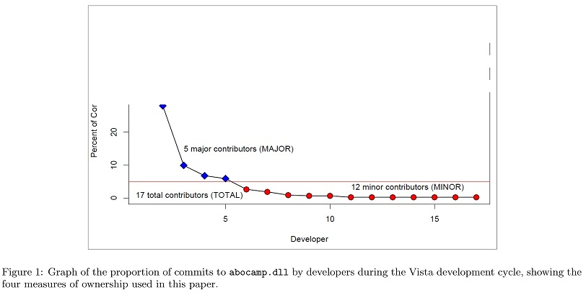
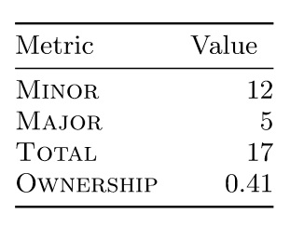

Slide 7
Ownership
- Hypothesen -
1. Software-Komponenten mit vielen Minor Contributors haben mehr Ausfälle.
2. Software-Komponenten mit hoher Ownership haben weniger Ausfälle.
3. Minor Contributor einer Komponente ist Major Contributor einer anderen Komponente, wobei die beiden Komponenten in einer Abhängigkeitsbeziehung stehen.
4. Die Leistung von Ausfallprognosen wird drastisch sinken, wenn man MINOR Informationen entfernt.

Slide 8
Ownership
- Analyse Techniken -
Analyse am Beispiel Windows Vista/Windows 7
Beziehungsanalyse zwischen Pre-/Post-Release Ausfällen und klassischen/Ownership Metriken

Slide 9
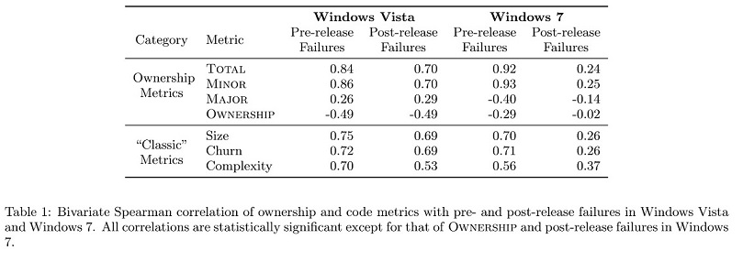
Ownership
- Analyse Techniken -

Slide 10
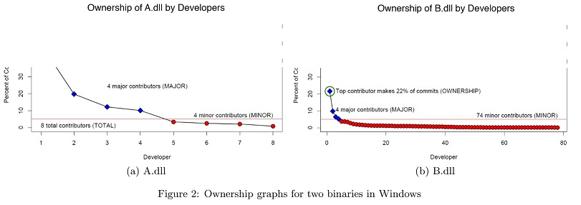
Ownership
- Analyse Techniken -
Man beachte auch Beziehungen zwischen Code Eigenschaften und Ownership Metriken:

Slide 11
Ownership
- Analyse Techniken -
Multiple Lineare Regression
Welche Variablen haben Einfluss auf Ausfälle?
Wie groß ist der Effekt?
In welche Richtung geht der Effekt?
Wie viel Varianz in der Anzahl der Ausfälle wird von den Metriken erklärt?
Man vergleiche ein Model, das Ownership beinhaltet, mit einem Model, das es nicht beinhaltet.

Slide 12
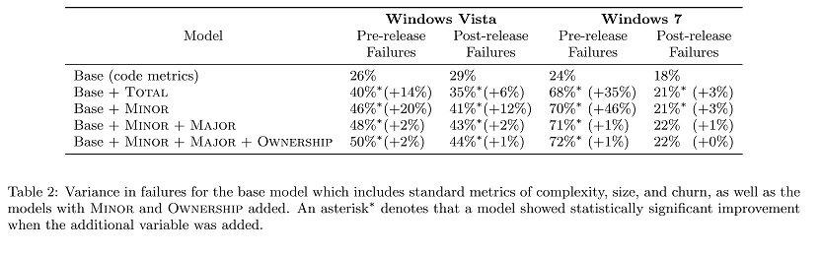
Ownership
- Analyse Techniken -

Slide 13
Ownership
- Effekt von Minor Contributors -
Zwei Analysen wurden angelegt, um Effekte von Minor Contributors zu untersuchen:
Abhängigkeitsanalyse zwischen zwei Komponenten mit gleichem Entwickler
Analyse der modifizierten Ausfallprognosen von Pinzger

Slide 14
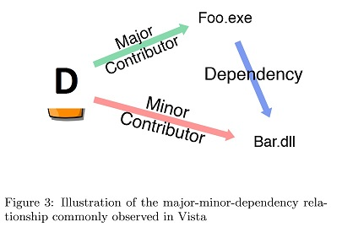
Ownership
- Abhängigkeitsanalyse -
Major-Minor-Abhängigkeit zwischen zwei Komponenten
Aber kommt das wirklich vor?

Slide 15
Ownership
- Abhängigkeitsanalyse -
Benutzen vom Graphen-Tool MaX für Windows Vista
Ergebnis des Vista Graphen: 52% der Binärdateien haben abhängige Minor Contributor
Ergebnis der 10000 Zufallsgraphen: durchschnittlich 24%, maximal 32%
Fazit: Wenn bei Vista ein Entwickler Minor Contributor ist, ist ein üblicher Grund dafür, dass er auch Major Contributor einer abhängigen Datei ist.

Slide 16
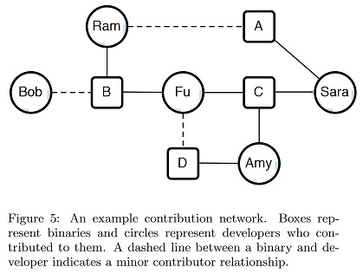
Ownership
- Analyse der Ausfallprognosen -
Pinzger Methode für das Finden fehleranfälliger Binärdateien durch Contribution Netzwerke:

Slide 17
Ownership
- Analyse der Ausfallprognosen -
Pinzger entwickelte einen Prädiktor unter Benutzung seiner Methode
Prädiktor lieferte für Vista 90% Recall und 85% Präzision
Welchen Effekt hat das Entfernen von Major/Minor Kanten aus dem Graphen?
Prädiktor mit reduziertem Graphen lieferte 56% Recall und 44% Präzision
Prädiktor erreicht durch zufälliges Raten bereits ungefähr 50% Recall und 50% Präzision

Slide 18
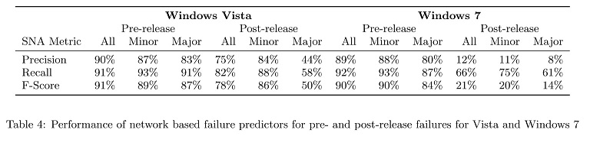
Ownership
- Analyse der Ausfallprognosen -
Fazit: Minor Kanten liefern „Signale“ für Ausfallprognosen.

Slide 19
Ownership
- Diskussion -
In beiden Windows Versionen (außer Post-Release Windows 7) kann man folgendes beobachten:
Starke Beziehung zwischen Ownership und Codequalität
Hohe Anzahl von Minor Contributors sorgt für mehr Pre- und Post-Release Ausfälle
Hohe Ownership sorgt für weniger Ausfälle
Aber: Ergebnisse nicht verallgemeinern!

Slide 20
Ownership
- Diskussion -
Empfehlungen für Bereiche, die auf hohe Ownership setzen:
Änderungen von Minor Contributors stärker überprüfen
Gewollte Änderungen an Entwickler, die mehr Erfahrung mit der vorliegenden Komponente haben, weitergeben
Komponenten mit geringer Ownership besonders genau während QA testen

Slide 21
Ownership
- Frage -
Nachdem Ihr die Analyse von Ownership im kommerziellen Bereich der Software-Entwicklung gesehen habt, würdet Ihr sagen, dass Ownership eine vergleichbare Bedeutung für Open Source Projekte hat?

Slide 22
Ownership
- Quelle -
Bird, Christian, Nachiappan Nagappan, Brendan Murphy, Harald Gall and Premkumar Devanbu (2011). "Don't Touch My Code!: Examining the Effects of Ownership on Software Quality".
http://doi.acm.org/10.1145/2025113.2025119

